Slide 1
《Python人工智能》
第6章 TensorFlow深度学习

Slide 2
第6章 TensorFlow深度学习
作为一套优秀的深度学习计算库，TensorFlow在新一波人工智能浪潮中脱颖而出。它源于谷歌（Google）公司内部基于海量数据开展感知和预测类应用的需求，通过AlphaGo围棋大战一鸣惊人，并迅速在人工智能领域大展宏图。本章将以上一章深度学习的理论知识为基础，以TensorFlow深度学习开源框架为工具，介绍基于TensorFlow的Python编程方法以及面向各种应用的深度学习模型构建及其训练。

Slide 3
主流深度学习框架
库名 | 发布者 | 支持语言 | 支持系统
TensorFlow | Google | Python/C++/ Java/Go | Linux/Mac OS/Android/iOS
Caffe | UC Berkeley | Python/C++/ Matlab | Linux/Mac OS/Windows
CNTK | Microsoft | Python/C++/ BrainScript | Linux/Windows
MXNet | DMLC (分布式机器学习社区) | Python/C++/Matlab/ Julia/Go/R/Scala | Linux/Mac OS/ Windows/Android/iOS
Torch | Facebook | C/Lua/ | Linux/Mac OS/ Windows/Android/iOS
Theano | 蒙特利尔大学 | Python | Linux/Mac OS/Windows
Neon | Intel | Python | Linux
Notes:
Theano，TensorFlow，Torch 和 MXNet 有着很详尽的文档教程，很容易被初学者理解和实现。与此相比，虽然微软的 CNTK 和英特尔的 Nervana Neon 也是强大的工具，我们却很少能见到有关它们的新手级资料。
卷积神经网络（CNN）经常被用于图像识别、推荐引擎和自然语言识别等方向的应用, Theano，Caffe 和 MXNet 都有很好的 CNN 建模能力。其中，TensorFlow 因为易于建立的 Inception V3 模型，Torch 因为其丰富的 CNN 资源——包括易于使用的时间卷积集使得这两种框架在 CNN 建模能力上脱颖而出
循环神经网络（RNN）常用于语音识别，时间序列预测，图像字幕和其他需要处理顺序信息的任务。目前，Caffe 上的 RNN 资源最少，而 Microsoft 的 CNTK 和 Torch 有丰富的 RNN 教程和预构建模型。
为在特定框架中构建和训练新模型，易于使用和模块化的前端是至关重要的。TensorFlow，Torch 和 MXNet 都有直观而模块化的架构，让开发相对变得简单。

Slide 4
主流深度学习框架
库名 | 学习材料 丰富程度 | CNN建模 能力 | RNN建模 能力 | 易用程度 | 运行速度 | 多GPU支持 程度
TensorFlow | ★★★ | ★★★ | ★★ | ★★★ | ★★ | ★★
Caffe | ★ | ★★ | ★ | ★ | ★ | ★
CNTK | ★ | ★★★ | ★★★ | ★ | ★★ | ★
MXNet | ★★ | ★★ | ★ | ★★ | ★★ | ★★★
Torch | ★ | ★★★ | ★★ | ★★ | ★★★ | ★★
Theano | ★★ | ★★ | ★★ | ★ | ★★ | ★★
Neon | ★ | ★★ | ★ | ★ | ★★ | ★★
Notes:
各类深度学习框架的教程与可利用的资源在质量和数量上有着显著的不同。Theano，TensorFlow和 MXNet 有着很详尽的文档教程，很容易被初学者理解和实现。与此相比，虽然微软的 CNTK 和英特尔的 Nervana Neon 也是强大的工具，我们却很少能见到有关它们的新手级资料。
卷积神经网络（CNN）经常被用于图像识别、推荐引擎和自然语言识别等方向的应用, Theano，Caffe 和 MXNet 都有很好的 CNN 建模能力。其中，TensorFlow 因为易于建立的 Inception V3 模型，Torch 因为其丰富的 CNN 资源——包括易于使用的时间卷积集使得这两种框架在 CNN 建模能力上脱颖而出
循环神经网络（RNN）常用于语音识别，时间序列预测，图像字幕和其他需要处理顺序信息的任务。目前，Caffe 上的 RNN 资源最少，而 Microsoft 的 CNTK 和 Torch 有丰富的 RNN 教程和预构建模型。
为在特定框架中构建和训练新模型，易于使用和模块化的前端是至关重要的。TensorFlow，Torch 和 MXNet 都有直观而模块化的架构，让开发相对变得简单。

Slide 5
主流深度学习框架
Notes:
https://zhuanlan.zhihu.com/p/25285133

Slide 6
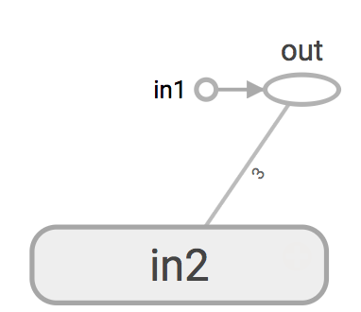
TensorFlow是什么？
TensorFlow™ 是一个采用计算图的形式表述数值计算的编程系统，本身是一个开源软件库。TensorFlow计算图中每一个节点表示一次数学计算，每一条边表示计算之间的依赖关系。
张量（tensor）是计算图的基本数据结构，可以理解为多维数据，流(Flow)表达了张量之间通过计算互相转化的过程。
它灵活的架构可以在多种平台上展开计算，例如台式计算机中的一个或多个CPU（或GPU），服务器，移动设备等等。
TensorFlow 最初由Google大脑小组（隶属于Google机器智能研究机构）的研究员和工程师们开发出来，用于机器学习和深度神经网络方面的研究，但这个系统的通用性使其也可广泛用于其他计算领域。

Slide 7
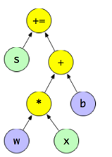
TensorFlow是什么？
张量（Tensor）
是一个物理量，对高维 (维数 ≥ 2) 的物理量进行 “量纲分析” 的一种工具。简单的可以理解为：一维数组称为矢量，二维数组为二阶张量，三维数组为三阶张量 …
计算图
用“结点”（nodes）和“线”(edges)的有向图来描述数学计算的图像。“节点” 一般用来表示施加的数学操作，但也可以表示数据输入（feed in）的起点/输出（push out）的终点，或者是读取/写入持久变量（persistent variable）的终点。“线”表示“节点”之间的输入/输出关系。这些数据“线”可以输运“size可动态调整”的多维数据数组，即“张量”（tensor）

Slide 8
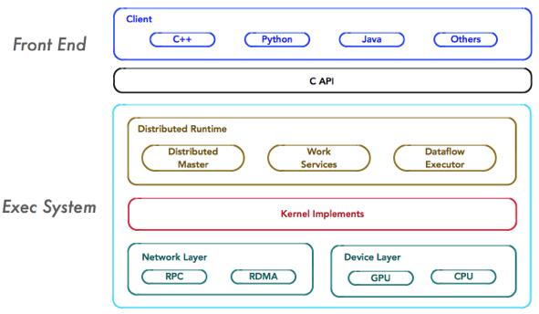
TensorFlow架构
TensorFlow的系统结构以C API为界，将整个系统分为「前端」和「后端」两个子系统
前端系统(Front End)
提供多语言编程环境，提供统一的编程模型支撑用户构造计算图
通过Session的形式，连接TensorFlow后端的「运行时」，启动计算图的执行过程
后端系统(Exec System)
提供运行时环境，负责执行计算图
Notes:
Client是前端系统的主要组成部分，它是一个支持多语言的编程环境。它提供基于计算图的编程模型，方便用户构造各种复杂的计算图，实现各种形式的模型设计。Client通过Session为桥梁，连接TensorFlow后端的「运行时」，并启动计算图的执行过程。
Distributed Master在分布式的运行时环境中,从计算图中反向遍历，找到所依赖的「最小子图」,将该「子图」再次分裂为多个「子图片段」，派发给派发给Work Service
Worker Service将按照计算图中节点之间的依赖关系，根据当前的可用的硬件环境(GPU/CPU)，通过Kernel implements层中具体硬件进行运算
http://www.jianshu.com/p/a5574ebcdeab

Slide 9
TensorFlow基本使用
使用 tensor 表示数据
通过变量 (Variable) 输入训练数据，维护状态
使用计算图 (computational graph) 来表示计算任务
在会话 (Session) 的上下文 (context) 中执行计算图

Slide 10
TensorFlow基本使用---Tensor
Tensor是TensorFlow中的核心单元， TensorFlow 程序使用 tensor 数据结构来代表所有的数据, 计算图中, 操作间传递的数据都是 tensor. 你可以把 TensorFlow tensor 看作是一个 n 维的数组或列表，如同矩阵一样
导入tensorflow
使用Tensor
import tensorflow as tf
node1 = tf.constant(3.0, tf.float32) node2 = tf.constant([1.0, 2.0]) # also tf.float32 implicitly node3 = tf.constant( [[1, 2], [3, 4], [5, 6]], name="node3")
print node1, '\n' ,node2, '\n',node3
Tensor("Const:0", shape=(), dtype=float32)
Tensor("Const_1:0", shape=(2,), dtype=float32)
Tensor(”node3:0", shape=(3, 2), dtype=int32)

Slide 11
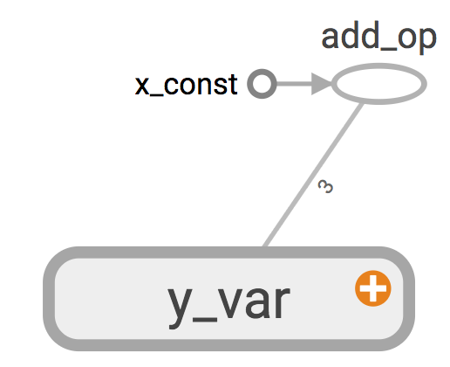
TensorFlow基本使用---计算图
计算图是用图中节点呈现一系列操作的图表。包括：
构建计算图
运行计算图
构建简单的计算图，每个节点将零个或多个tensor作为输入，产生一个tensor作为输出。一个典型的节点为常量，他将被tensorflow内部存储起来：
import tensorflow as tf input1 = tf.constant([1.0, 2.0, 3.0], name = "x_const") input2 = tf.Variable([3.0, 4.0, 5.0], name = "y_var") output = tf.add(input1, input2, name ="add_op")
print input1, '\n',input2, '\n',output
Tensor("x_const:0", shape=(3,), dtype=float32) <tf.Variable 'y_var:0' shape=(3,) dtype=float32_ref> Tensor("add_op:0", shape=(3,), dtype=float32)

Slide 12
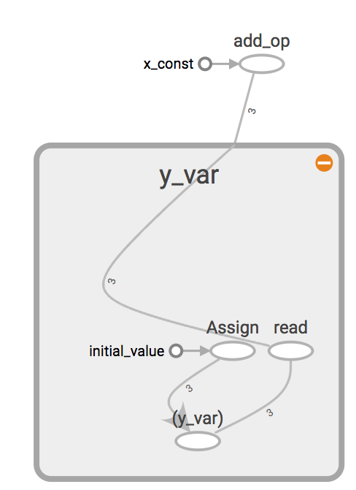
TensorFlow基本使用---计算图
计算图是用图中节点呈现一系列操作的图表。包括：
构建计算图
运行计算图
构建的计算图必须在tensorflow的session中才能运行：
# -*-coding: utf-8 -*-
import tensorflow as tf input1 = tf.constant([1.0, 2.0, 3.0], name = “x_const”) #常量 input2 = tf.Variable([3.0, 4.0, 5.0], name = “y_var") #变量必须有初值 output = tf.add(input1, input2, name ="add_op")
sess = tf.Session() # 运行计算图之前创建session
# 调用 sess 的 ‘run()' 方法来执行矩阵乘法 op,feed 用来传入变量数据
result = sess.run(output, feed_dict={input2 : [6.0, 6.0, 6.0]})
# 返回值 'result' 是一个 numpy `ndarray` 对象.
print "result: ",result, ",type: ",type(result)
# 任务完成, 关闭会话.
sess.close()
result: [ 7. 8. 9.] ,type: <type 'numpy.ndarray'>

Slide 13
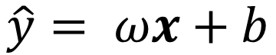
TensorFlow机器学习例子---一元线性回归
回归分析
确定两种或两种以上变量间相互依赖的定量关系的一种统计分析方法。
一元线性回归
只涉及一个自变量和一个应变量
应变量与自变量呈线性关系
应变量与自变量的关系可以用一个线性方程表示
$$\hat{y}= ωx+b$$

Slide 14
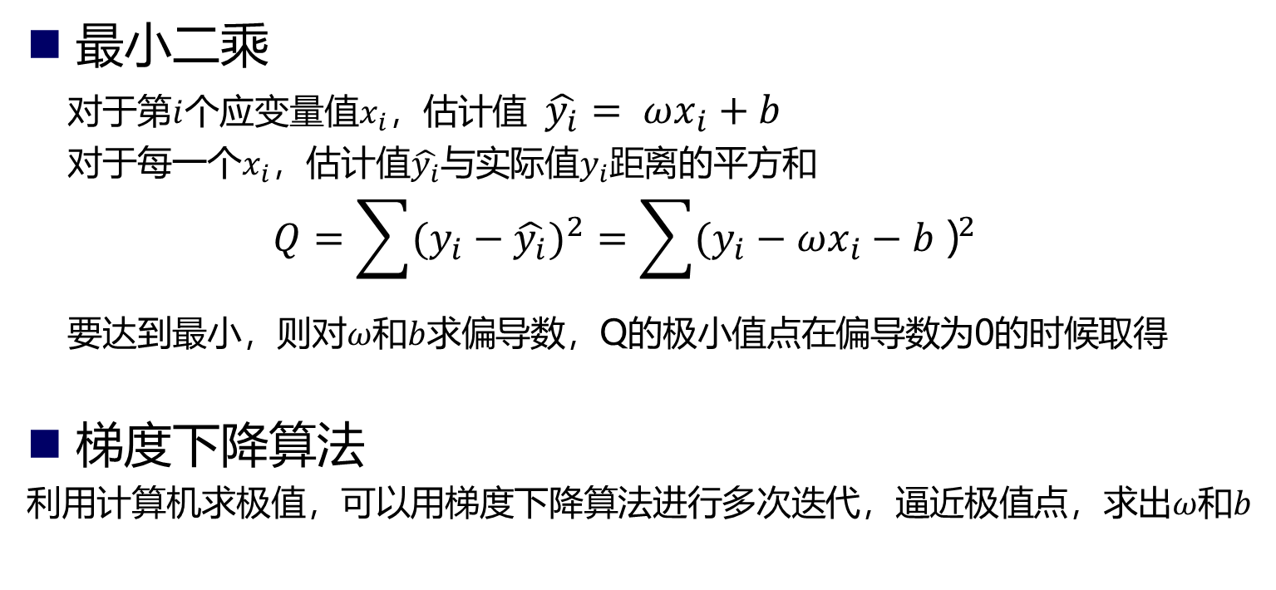
TensorFlow机器学习例子---一元线性回归
最小二乘
对于第$i$个应变量值$x_{i}$，估计值 $\hat{y_{i}}= ωx_{i}+b$
对于每一个$x_{i}$，估计值$\hat{y_{i}}$与实际值$y_{i}$距离的平方和
$$Q=\sum{{(y_{i}−\hat{y_{i}})}^{2}}=\sum{{(y_{i}−ωx_{i}−b \text{)}}^{2}}$$
要达到最小，则对$ω$和$b$求偏导数，Q的极小值点在偏导数为0的时候取得
梯度下降算法
利用计算机求极值，可以用梯度下降算法进行多次迭代，逼近极值点，求出$ω$和$b$

Slide 15
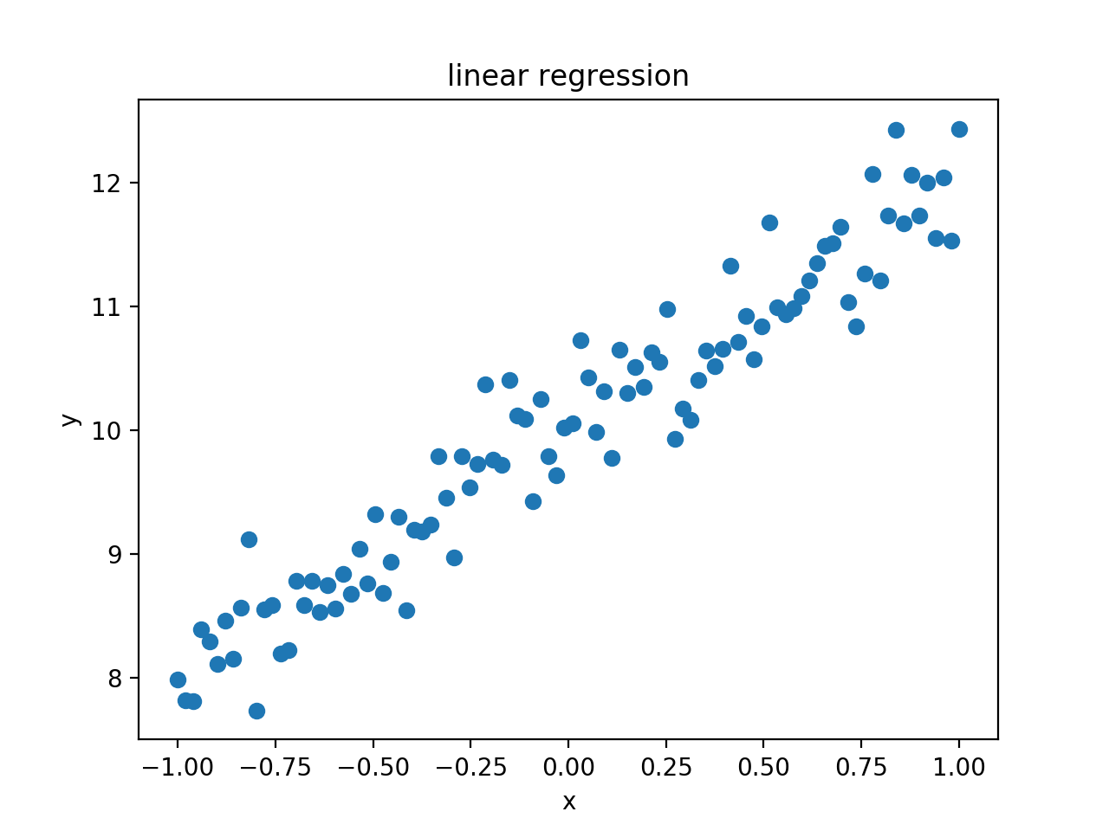
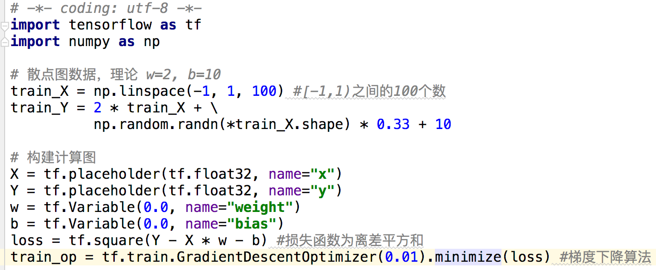
TensorFlow机器学习例子---一元线性回归
100个散点样本，求出回归方程
构建计算图

Slide 16
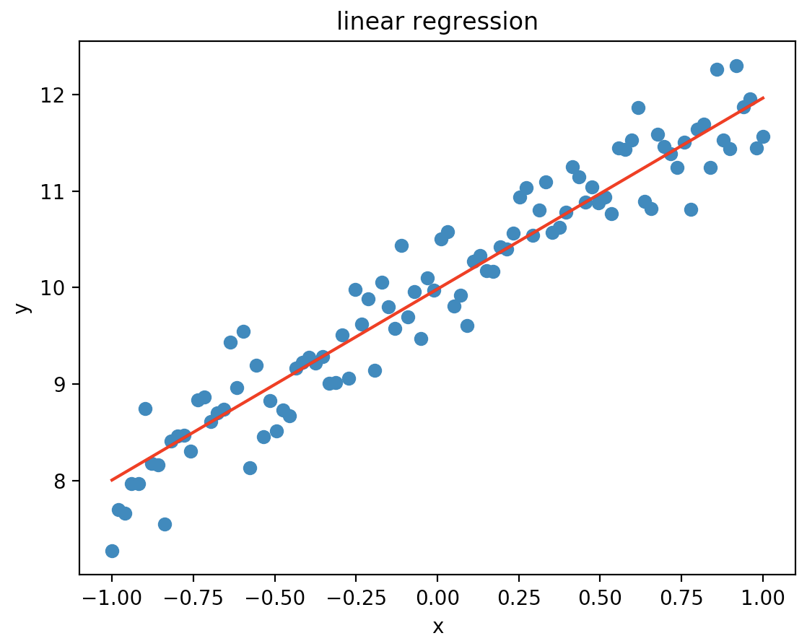
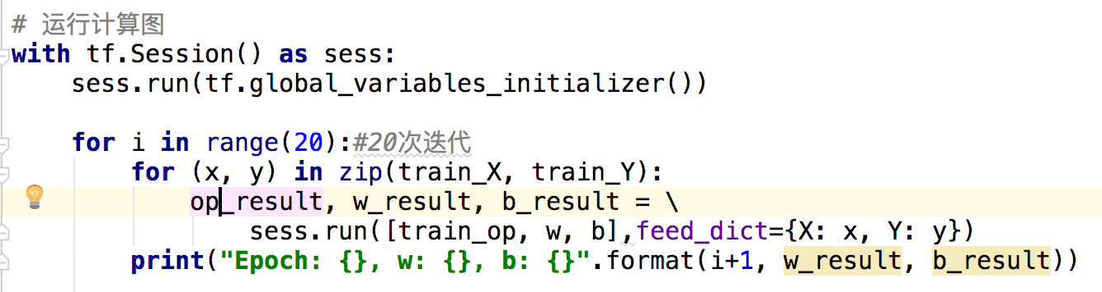
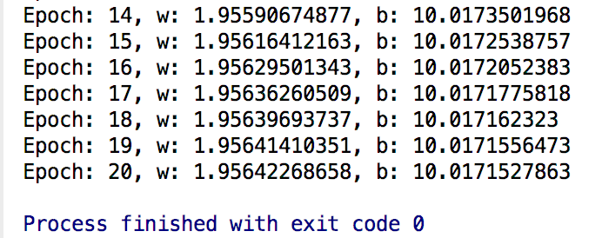
TensorFlow机器学习例子---一元线性回归
100个散点样本，求出回归方程
运行计算图

Slide 17
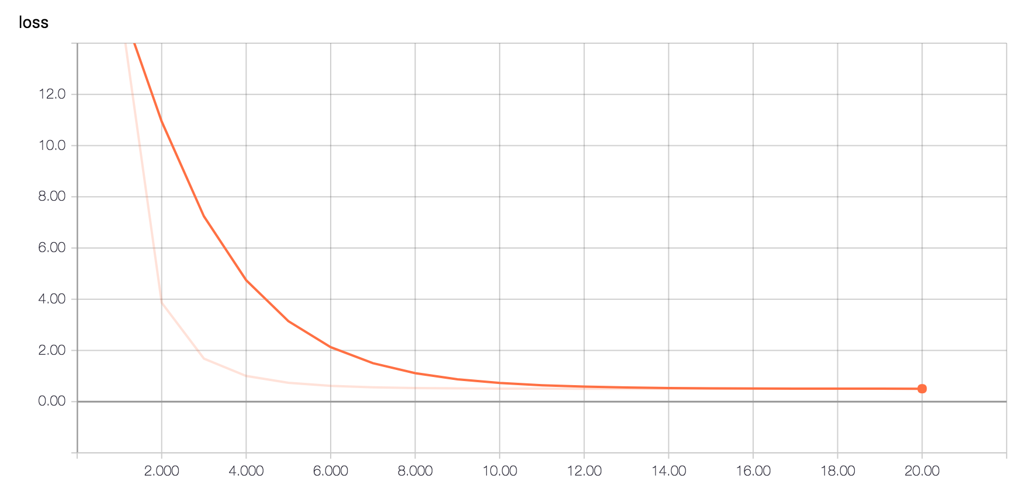
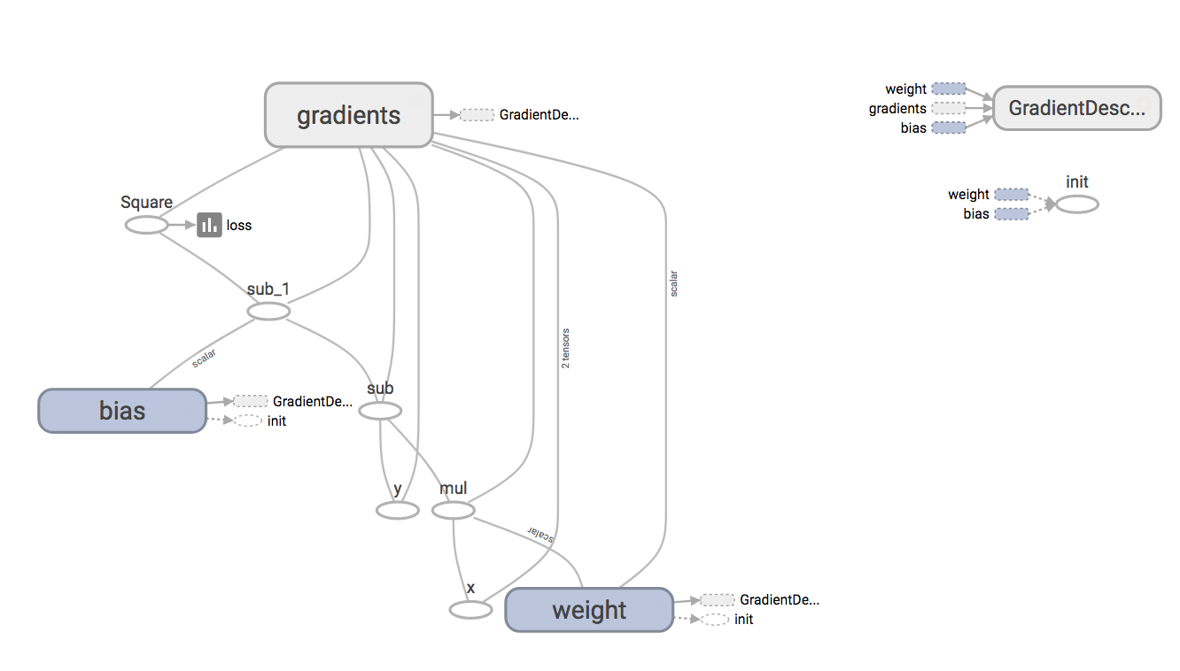
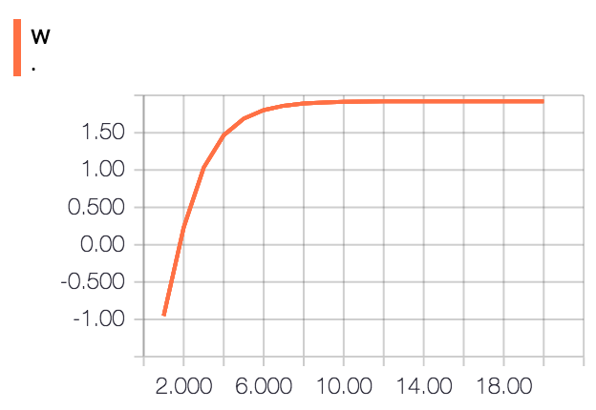
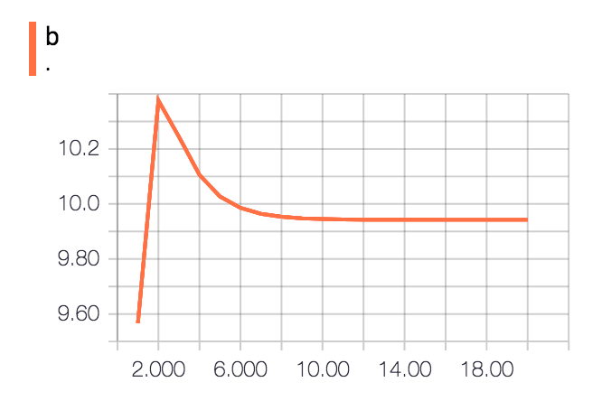
TensorFlow机器学习例子---一元线性回归
100个散点样本，求出回归方程
TensorBoard查看计算图

Slide 18
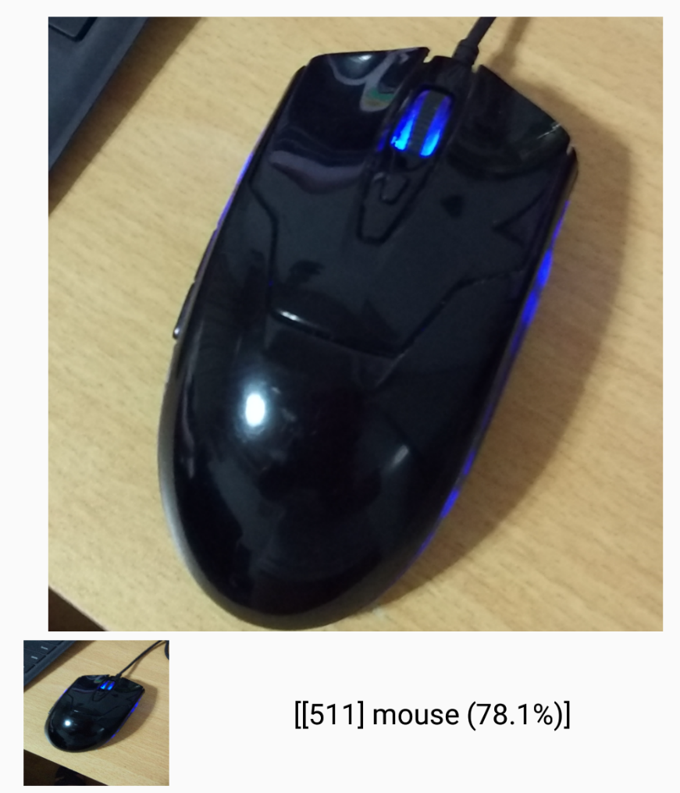
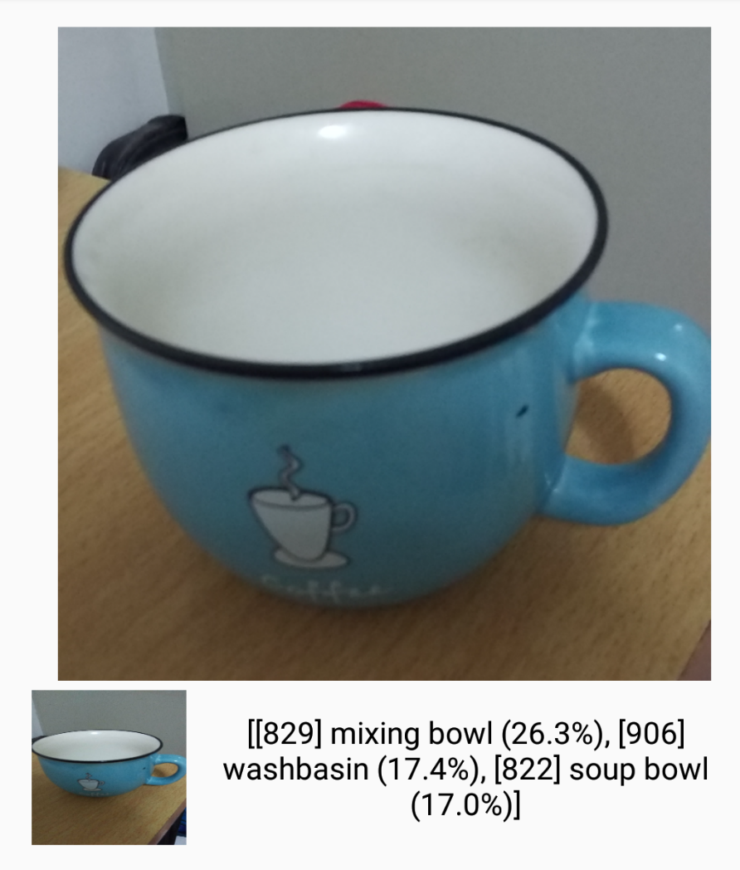
TensorFlow for Android Demo
功能：离线识别照片中的物体，给出百分比表示的确认程度

Slide 19
TensorFlow for Android Demo
Android上的TF核心库是C++写的，用Bazel编译而成
TensorFlow提供了Java API给Android app调用
Demo app利用预先训练好的识别模型进行离线识别
预先训练的模型包括protocal buffer形式的模型和对应的物体标签
外部依赖 | 作用
libandroid_tensorflow_inference_java.jar | TensorFlow Java API
libtensorflow_inference.so | TensorFlow 模型运行和推断实现
tensorflow_inception_graph.pb | 预先训练好的模型
imagenet_comp_graph_label_strings.txt | 模型中对应的识别物体的名称
Notes:
TensorFlow Java API: https://github.com/tensorflow/tensorflow/tree/master/tensorflow/contrib/android
Android app demo: https://github.com/MindorksOpenSource/AndroidTensorFlowMachineLearningExample

Slide 20
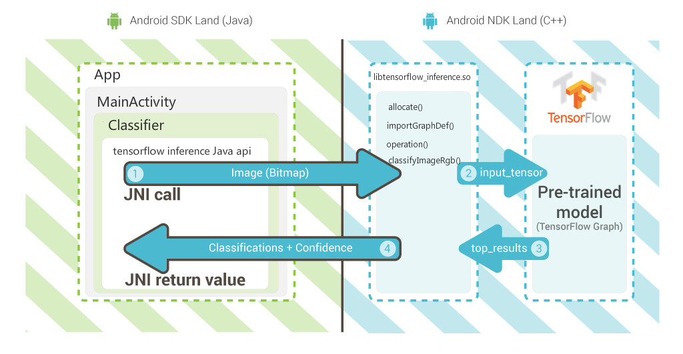

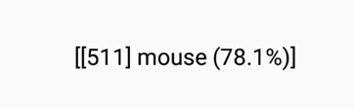
TensorFlow for Android Demo
Notes:
TensorFlow Java API: https://github.com/tensorflow/tensorflow/tree/master/tensorflow/contrib/android
Android app demo: https://github.com/MindorksOpenSource/AndroidTensorFlowMachineLearningExample

Slide 21
课后习题
1.请举例目前人工智能领域有哪些开源的深度学习开源框架？TensorFlow与这些开源框架比较起来，有哪些优点？
2.为什么说Python是一门适合开发人工智能应用的程序语言？与C、Java等程序开发语言相比，Python的主要优点是什么？
3.请问TensorFlow中的session是做什么用的？为什么需要session？
4.请用画图工具（工具不限）画出TensorFlow进行模型设计和训练的基本流程图。
5.TensorFlow是一种“符号式编程框架”，首先要构造一个图（graph），然后在会话（Session）上根据这个图做真实的运算（op），请思考一下，有这个图（graph）后给整个系统开发会带来哪些帮助？
6.深度学习是基于数据驱动的人工智能机器学习，可以学习样本数据的内在规律和表示层次，请问如何搜集、制作和划分自己模型所需要的训练集、验证集？

Slide 22

谢谢聆听！

